Slide 1
Theory of Computation 3. Math Fundamental 2: Graph, String, Logic
Romi Satria Wahono romi@romisatriawahono.net http://romisatriawahono.net/tc Mobile: +6281586220090

Slide 2
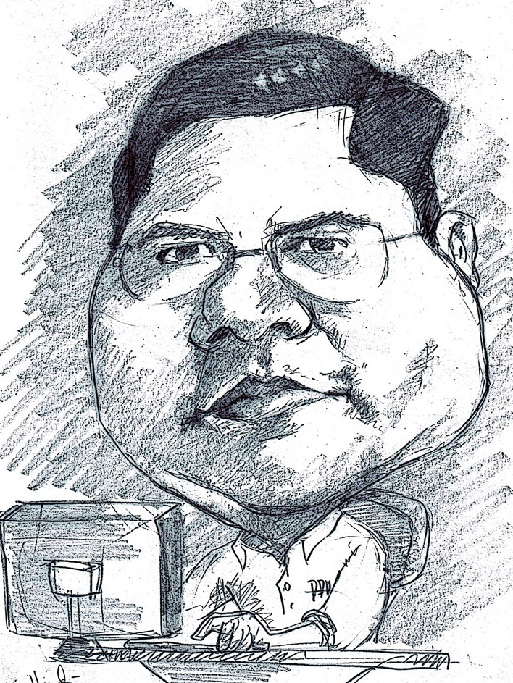
Romi Satria Wahono
SD Sompok Semarang (1987)
SMPN 8 Semarang (1990)
SMA Taruna Nusantara Magelang (1993)
B.Eng, M.Eng and Ph.D in Software Engineering from Saitama University Japan (1994-2004) Universiti Teknikal Malaysia Melaka (2014)
Research Interests: Software Engineering, Machine Learning
Founder dan Koordinator IlmuKomputer.Com
Peneliti LIPI (2004-2007)
Founder dan CEO PT Brainmatics Cipta Informatika

Slide 3
Course Outline
Introduction
Math Fundamental 1: Set, Sequence, Function
Math Fundamental 2: Graph, String, Logic
Finite Automata
Pushdown Automata
Turing Machines

Slide 4
3. Math Fundamental 2
3.1 Graphs
3.2 Strings and Languages
3.3 Logic
3.4 Definitions, Theorems and Proofs

Slide 5
3.1 Graphs

Slide 6
Graphs (Graf)
Graf digunakan untuk merepresentasikan objek-objek diskrit dan hubungan antara objek-objek tersebut
Gambar di bawah ini sebuah graf yang menyatakan peta jaringan jalan raya yang menghubungkan sejumlah kota di Provinsi Jawa Tengah

Slide 7
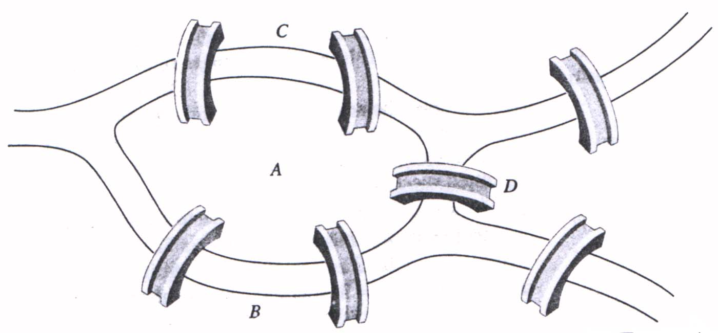
Sejarah Graf
Sejarah Graf: masalah jembatan Königsberg (1736)
Graf yang merepresentasikan jembatan Königsberg:
Simpul (vertex): menyatakan daratan
Sisi (edge): menyatakan jembatan
Bisakah melalui setiap jembatan tepat sekali dan kembali lagi ke tempat semula?

Slide 8
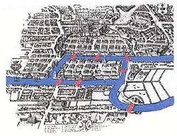
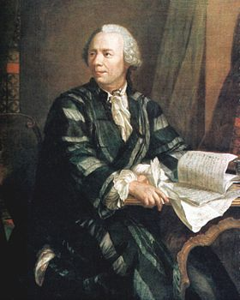
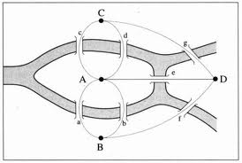
Konigsberg Bridge Problem
Leonhard Euler (1707-1783)

Slide 9
Tugas
Rangkumkan masalah jembatan Königsberg dalam bentuk slide
Rangkuman harus disertai dengan gambar-gambar yang mempermudah penjelasan

Slide 10
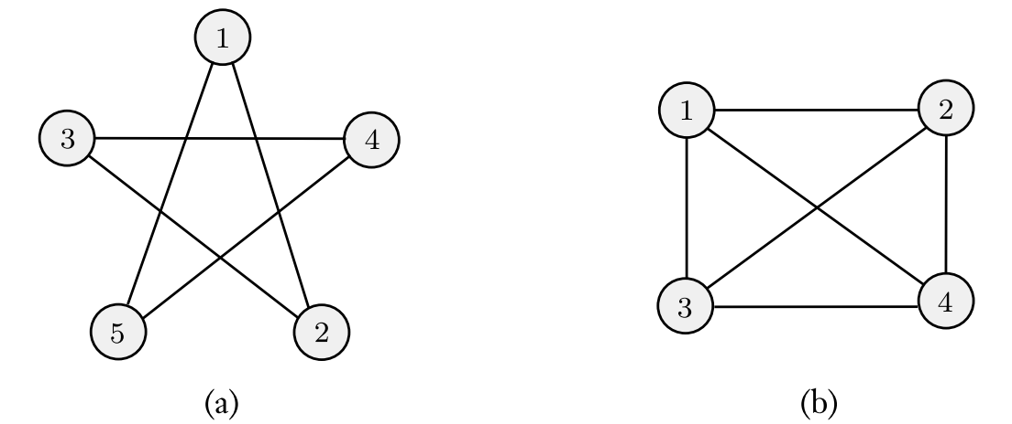
Nodes, Edges and Degree
An undirected graph (graph), is a set of points with lines connecting some of the points
The points are called nodes or vertices, and the lines are called edges
The number of edges at a particular node is the degree of that node
In Figure (a), all the nodes have degree 2
In Figure (b), all the nodes have degree 3

Slide 11
Graphs
Graf G = (V, E), yang dalam hal ini:
V = himpunan tidak-kosong dari simpul-simpul (nodes) = { v₁ , v₂ , ... , v_{n} }
E = himpunan sisi (edges) yang menghubungkan sepasang simpul = {e₁ , e₂ , ... , e_{n} }
In a graph G that contains nodes i and j, the pair (i, j) represents the edge that connects i and j
The order of i and j doesn’t matter in an undirected graph, so the pairs (i, j) and (j, i) represent the same edge
Sometimes we describe undirected edges with unordered pairs using set notation as in {i, j}
If V is the set of nodes of G and E is the set of edges, we say G = (V, E)

Slide 12
Graphs
We can describe a graph with a diagram or more formally by specifying V and E
A formal description of the graph in (a) is {1, 2, 3, 4, 5}, {(1, 2), (2, 3), (3, 4), (4, 5), (5, 1)}
A formal description of the graph in (b) is {1, 2, 3, 4}, {(1, 2), (1, 3), (1, 4), (2, 3), (2, 4), (3, 4)}

Slide 13
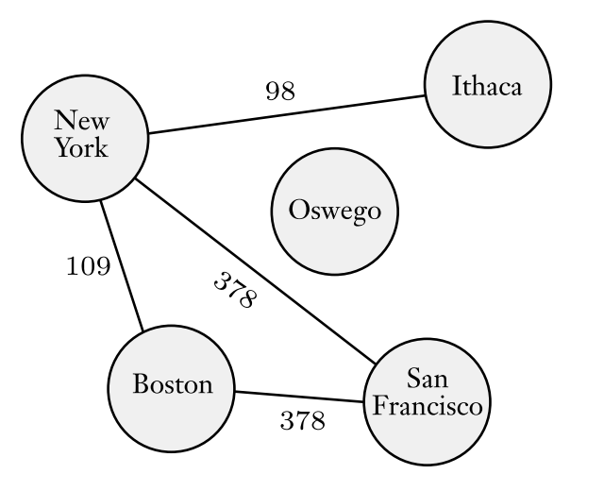
Labeled Graph
Graphs frequently are used to represent data
Nodes might be cities and edges the connecting highways
Nodes might be people and edges the friendships between them
We label the nodes and/or edges of a graph, which then is called a labeled graph
A graph whose nodes are cities and whose edges are the dollar cost of the cheapest nonstop airfare for travel between those cities if flying nonstop between them is possible.

Slide 14
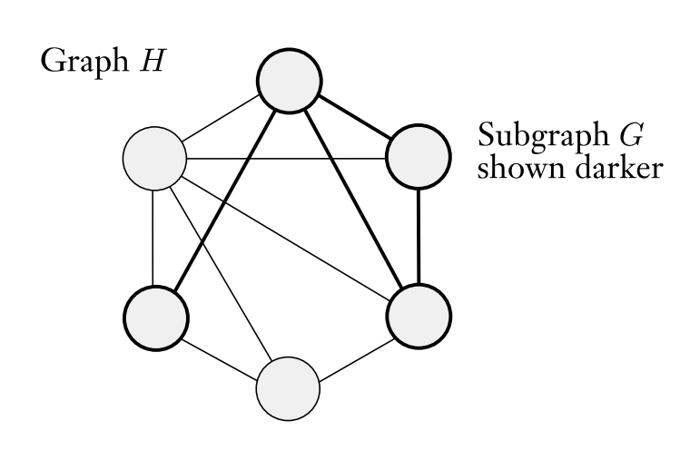
Subgraph
Graph G is a subgraph of graph H:
if the nodes of G are a subset of the nodes of H
the edges of G are the edges of H on the corresponding nodes
Graph G (shown darker) is a subgraph of H

Slide 15
Path, Cycle and Tree
A path in a graph is a sequence of nodes connected by edges
A simple path is a path that doesn’t repeat any nodes
A graph is connected if every two nodes have a path between them
A path is a cycle if it starts and ends in the same node
A simple cycle is one that contains at least three nodes and repeats only the first and last nodes
A graph is a tree if it is connected and has no simple cycles
A tree contain a specially designated node called the root
The nodes of degree 1 in a tree, other than the root, are called the leaves of the tree

Slide 16
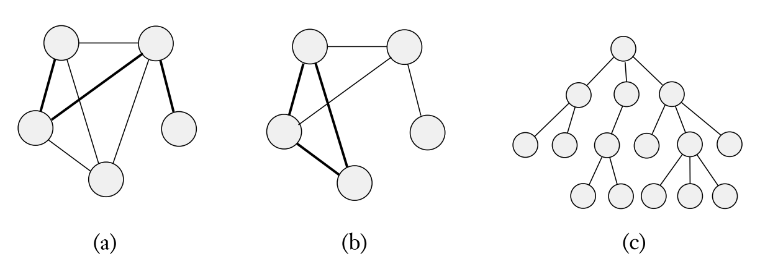
Path, Cycle and Tree
A path in a graph A cycle in a graph A tree

Slide 17
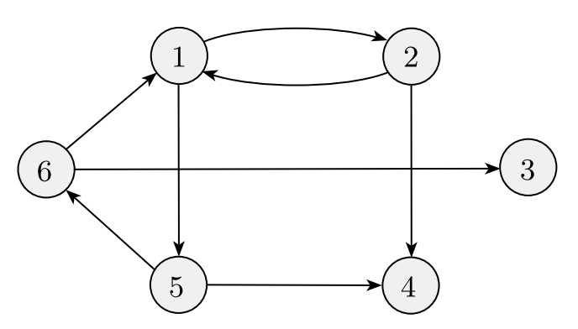
Directed Graph
A directed graph has arrows instead of lines
The number of arrows pointing from a particular node is the outdegree of that node
The number of arrows pointing to a particular node is the indegree
In a directed graph, we represent an edge from i to j as a pair (i, j)
The formal description of a directed graph G is (V, E), where V is the set of nodes and E is the set of edges
The formal description of the graph is {1,2,3,4,5,6}, {(1,2), (1,5), (2,1), (2,4), (5,4), (5,6), (6,1), (6,3)}

Slide 18
Directed Graph
A path in which all the arrows point in the same direction as its steps is called a directed path
A directed graph is strongly connected if a directed path connects every two nodes
Directed graphs are a handy way of depicting binary relations
If R is a binary relation whose domain is D × D, a labeled graph G = (D, E) represents R, where E = {(x, y)| xRy}

Slide 19
Lintasan dan Sirkuit Euler
Lintasan Euler ialah lintasan yang melalui masing-masing sisi di dalam graf tepat satu kali
Sirkuit Euler ialah sirkuit yang melewati masing-masing sisi tepat satu kali
Graf yang mempunyai sirkuit Euler disebut graf Euler (Eulerian graph)
Graf yang mempunyai lintasan Euler dinamakan juga graf semi-Euler (semi-Eulerian graph)

Slide 20
Graf Mana Yang Memiliki Lintasan dan Sirkuit Euler?

Slide 21
Graf Mana Yang Memiliki Lintasan dan Sirkuit Euler?
Lintasan Euler pada graf (a) : 3, 1, 2, 3, 4, 1
Lintasan Euler pada graf (b) : 1, 2, 4, 6, 2, 3, 6, 5, 1, 3
Sirkuit Euler pada graf (c) : 1, 2, 3, 4, 7, 3, 5, 7, 6, 5, 2, 6, 1
Sirkuit Euler pada graf (d) : a, c, f, e, c, b, d, e, a, d, f, b, a
Graf (e) dan (f) tidak mempunyai lintasan maupun sirkuit Euler
(a) dan (b) graf semi-Euler
(c) dan (d) graf Euler
(e) dan (f) bukan graf semi-Euler atau graf Euler

Slide 22
Lintasan dan Sirkuit Hamilton
Lintasan Hamilton ialah lintasan yang melalui tiap simpul di dalam graf tepat satu kali
Sirkuit Hamilton ialah sirkuit yang melalui tiap simpul di dalam graf tepat satu kali, kecuali simpul asal (sekaligus simpul akhir) yang dilalui dua kali
Graf yang memiliki sirkuit Hamilton dinamakan graf Hamilton
Graf yang hanya memiliki lintasan Hamilton disebut graf semi-Hamilton

Slide 23
Graf Mana Yang Memiliki Lintasan dan Sirkuit Hamilton?
a b c

Slide 24
Graf Mana Yang Memiliki Lintasan dan Sirkuit Hamilton?
a: graf yang memiliki lintasan Hamilton (3, 2, 1, 4)
b: graf yang memiliki sirkuit Hamilton
(1, 2, 3, 4, 1)
c: graf yang tidak memiliki lintasan maupun sirkuit Hamilton

Slide 25
Sirkuit Euler dan Sirkuit Hamilton
Beberapa graf dapat mengandung sirkuit Euler dan sirkuit Hamilton sekaligus, mengandung sirkuit Euler tetapi tidak mengandung sirkuit Hamilton, dsb
a b
a: Graf Hamilton sekaligus graf Euler
b: Graf Hamilton sekaligus graf semi-Euler

Slide 26
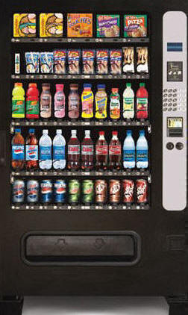
Contoh Penerapan Graf
Rangkaian Listrik
Senyawa Kimia
Perancangan Software
Pengujian Software
Vending Machine
a : 0 sen dimasukkan
b : 5 sen dimasukkan
c : 10 sen dimasukkan
d : 15 sen atau lebih dimasukkan

Slide 27
Contoh Penerapan Graf
Lintasan terpendek (shortest path)
Persoalan pedagang keliling (travelling salesman problem)
Persoalan tukang pos Cina (chinese postman problem)
Pewarnaan graf (graph colouring)

Slide 28
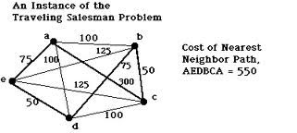
Travelling Salesman Problem
Diberikan sejumlah kota dan diketahui jarak antar kota. Tentukan tur terpendek yang harus dilalui oleh seorang pedagang bila pedagang itu berangkat dari sebuah kota asal dan menyinggahi setiap kota tepat satu kali dan kembali lagi ke kota asal keberangkatan
Menentukan sirkuit Hamilton yang memiliki bobot minimum

Slide 29
Tugas
Rangkumkan masalah traveling salesman problem dalam bentuk slide
Rangkuman harus disertai dengan gambar-gambar yang mempermudah penjelasan

Slide 30
3.2 Strings and Languages

Slide 31
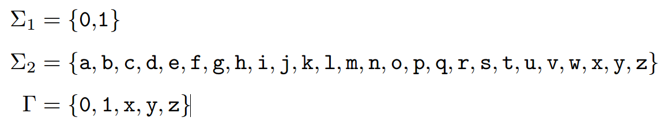
Strings and Languages
Strings of characters are fundamental building blocks in computer science
The alphabet over which the strings are defined may vary with the application
We define an alphabet to be any nonempty finite set
The members of the alphabet are the symbols of the alphabet
Capital Greek letters Σ and Γ to designate alphabets and a typewriter font for symbols from an alphabet
A few examples of alphabets:

Slide 32
Strings and Languages
A string over an alphabet is a finite sequence of symbols from that alphabet, usually written next to one another and not separated by commas
If Σ₁ = {0,1}, then 01001 is a string over Σ₁
If Σ₂ = {a, b, c, . . . , z}, then abracadabra is a string over Σ₂
If w is a string over Σ, the length of w, written |w|, is the number of symbols that it contains
The string of length zero is called the empty string and is written ε
The empty string plays the role of 0 in a number system
If w has length n, we can write w = w₁w₂ · · · w_{n} where each w_{i} ∈ Σ
The reverse of w, written w_{R}, is the string obtained by writing w in the opposite order (i.e., w_{n}w_{n−1} · · · w₁)
String z is a substring of w if z appears consecutively within w
For example, cad is a substring of abracadabra

Slide 33
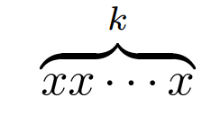
Concatenation
If we have string x of length m and string y of length n
Concatenation of x and y, written xy, is the string obtained by appending y to the end of x, as in x₁ · · · x_{m}y₁ · · · y_{n}
To concatenate a string with itself many times, we use the superscript notation x^{k} to mean

Slide 34
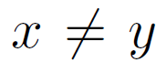
Lexicographic Order
The lexicographic order of strings is the same as the familiar dictionary order
We’ll occasionally use a modified lexicographic order, called shortlex order or simply string order, that is identical to lexicographic order, except that shorter strings precede longer strings
Thus the string ordering of all strings over the alphabet {0,1} is (ε, 0, 1, 00, 01, 10, 11, 000, . . .)
Say that string x is a prefix of string y if a string z exists where xz = y, and that x is a proper prefix of y if in addition
A language is a set of strings. A language is prefix-free if no member is a proper prefix of another member

Slide 35
3.3 Logic

Slide 36
Logic (Logika)
Logika didasarkan pada pada hubungan antara kalimat atau pernyataan (statements)
Hanya kalimat yang bernilai benar atau salah saja yang menjadi tinjauan proposisi
Proposisi: pernyataan yang bernilai benar (true) atau salah (false), tetapi tidak keduanya
Proposisi dilambangkan dengan huruf kecil p, q, r, …
p: 13 adalah bilangan ganjil
q: Soekarno adalah alumnus UGM
r: 2 + 2 = 4

Slide 37
Bukan Proposisi
Jam berapa kereta api Argo Bromo tiba di Gambir?
Tolong tutup pintu!
x + 3 = 8
x > 3
Kesimpulan: proposisi adalah kalimat berita

Slide 38
Predikat
Pernyataan yang melibatkan peubah (variable) disebut predikat, kalimat terbuka, atau fungsi proposisi
Contoh: “ x > 3”, “y = x + 10”
Notasi: P(x), misalnya P(x): x > 3
Predikat dengan quantifier: ∀x P(x)
Kalkulus proposisi: bidang logika yang berkaitan dengan proposisi
Kalkulus predikat: bidang logika yang berkaitan dengan predikat dan quantifier

Slide 39
Boolean Logic
Boolean logic is a mathematical system built around the two values TRUE and FALSE
Though originally conceived of as pure mathematics, this system is now considered to be the foundation of digital electronics and computer design
The values TRUE and FALSE are called the Boolean values and are often represented by the values 1 and 0
Boolean values are used in situations with two possibilities:
A wire that may have a high or a low voltage
A proposition that may be true or false
A question that may be answered yes or no

Slide 40
Mengkombinasikan Proposisi
Misalkan p dan q adalah proposisi
1. Konjungsi (conjunction): p dan q
Notasi: p ∧ q
2. Disjungsi (disjunction): p atau q
Notasi: p ∨ q
3. Ingkaran (negation) dari p: tidak p
Notasi: ∼p
p dan q disebut proposisi atomik
Kombinasi p dengan q menghasilkan proposisi majemuk (compound proposition)

Slide 41
Contoh Kombinasi Proposisi
p : Hari ini hujan
q : Murid-murid diliburkan dari sekolah
p ∧ q : Hari ini hujan dan murid-murid diliburkan dari sekolah
p ∨ q : Hari ini hujan atau murid-murid diliburkan dari sekolah
∼p : Tidak benar hari ini hujan (atau: Hari ini tidak hujan)

Slide 42
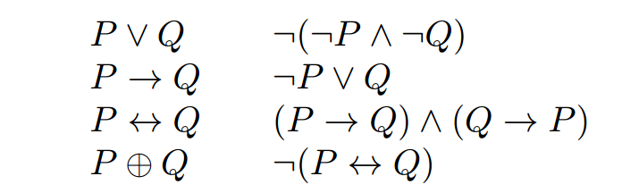
Boolean Operations
We can express all Boolean operations in terms of the AND and NOT operations
The two expressions in each row are equivalent
Each row expresses the operation in the left-hand column in terms of operations above it and AND and NOT

Slide 43
Example
Diketahui proposisi-proposisi berikut: p : Pemuda itu tinggi q : Pemuda itu tampan
Nyatakan dalam bentuk simbolik:
Pemuda itu tinggi dan tampan
Pemuda itu tinggi tapi tidak tampan
Pemuda itu tidak tinggi maupun tampan
Tidak benar bahwa pemuda itu pendek atau tidak tampan
Pemuda itu tinggi, atau pendek dan tampan
Tidak benar bahwa pemuda itu pendek maupun tampan

Slide 44
Penyelesaian
p ∧ q
p ∧ ∼q
∼p ∧ ∼q
∼(∼p ∨ ∼q)
p ∨ (∼p ∧ q)
∼(∼p ∧ ∼q)

Slide 45
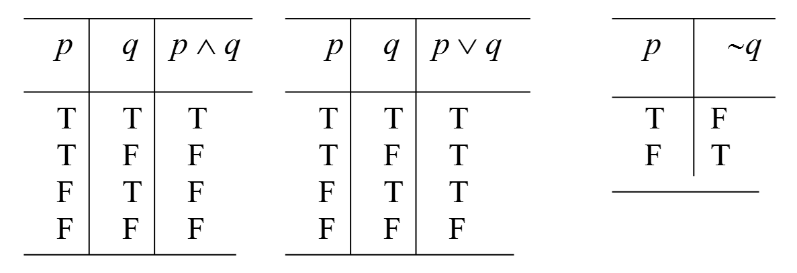
Tabel Kebenaran

Slide 46
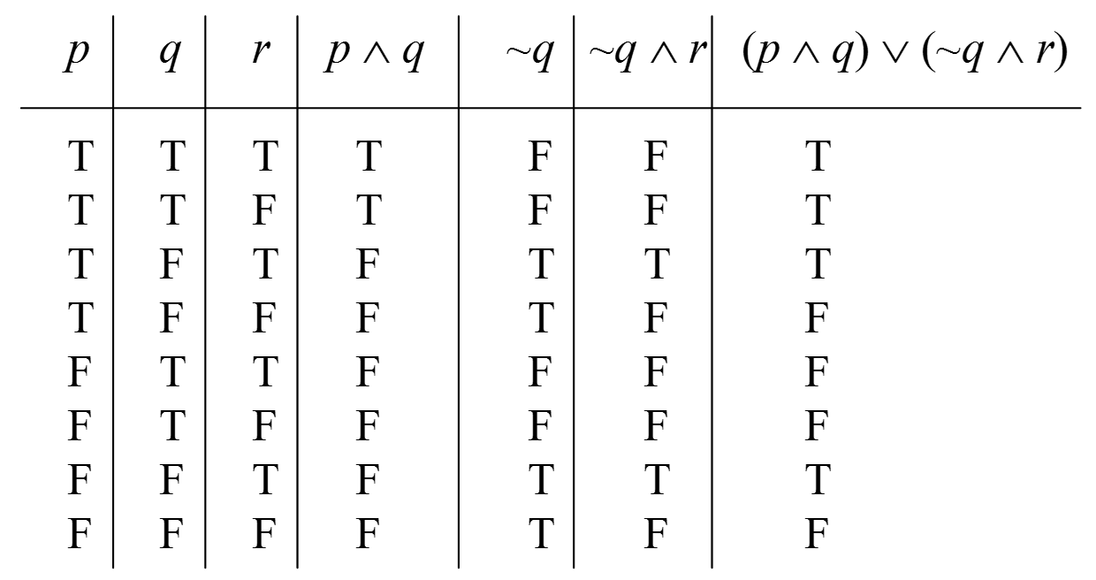
Tabel Kebenaran Proposisi Majemuk

Slide 47
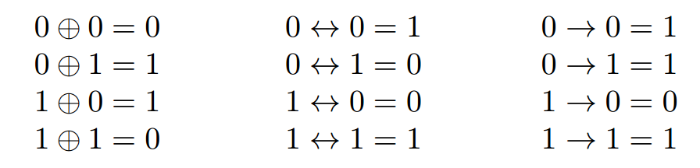
Boolean Operations
The exclusive or, or XOR, operation is designated by the ⊕ symbol and is 1 if either but not both of its two operands is 1
The equality operation, written with the symbol ↔, is 1 if both of its operands have the same value
Finally, the implication operation is designated by the symbol → and is 0 if its first operand is 1 and its second operand is 0; otherwise, → is 1

Slide 48
Exclusive Disjunction
Kata “atau” (or) dalam operasi logika digunakan dalam salah satu dari dua cara:
Inclusive or “atau” berarti “p atau q atau keduanya” Contoh: “Tenaga IT yang dibutuhkan harus menguasai Bahasa C++ atau Java”
Exclusive or “atau” berarti “p atau q tetapi bukan keduanya” Contoh: “Ia dihukum 5 tahun atau denda 10 juta”

Slide 49
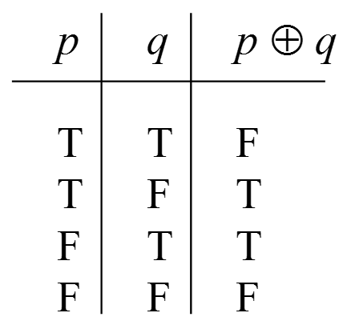
Exclusive Or
Operator logika disjungsi eksklusif: xor
Notasi: ⊕
Tabel kebenaran:

Slide 50
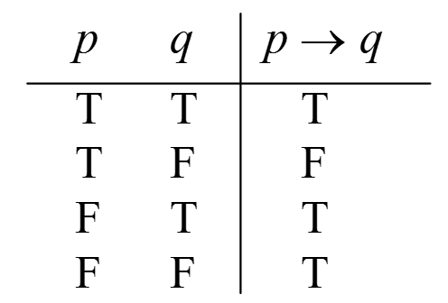
Proposisi Bersyarat (Implication)
Bentuk proposisi: “jika p, maka q”
Notasi: p → q
p: hipotesis, antesenden, premis, atau kondisi
q: disebut konklusi (atau konsekuen)
Contoh:
Jika saya lulus ujian, maka saya mendapat hadiah dari Ayah
Jika suhu mencapai 80ºC, maka alarm akan berbunyi
Jika anda tidak mendaftar ulang, maka anda dianggap mengundurkan diri
Tabel kebenaran:

Slide 51
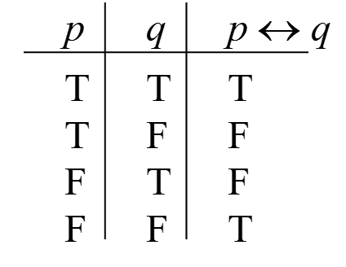
Bikondisional (Bi-implikasi)
Bentuk proposisi: “p jika dan hanya jika q”
Notasi: p ↔ q
Dengan kata lain, pernyataan “p jika dan hanya jika q” dapat dibaca “Jika p maka q dan jika q maka p”.
Tabel Kebenaran:

Slide 52
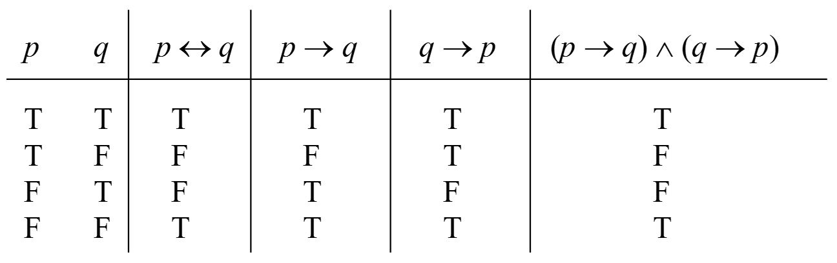
Bikondisional (Bi-implikasi)
Cara-cara menyatakan bikondisional p ↔ q:
p jika dan hanya jika q
p adalah syarat perlu dan cukup untuk q
Jika p maka q, dan sebaliknya
p iff q
Tabel Kebenaran:

Slide 53
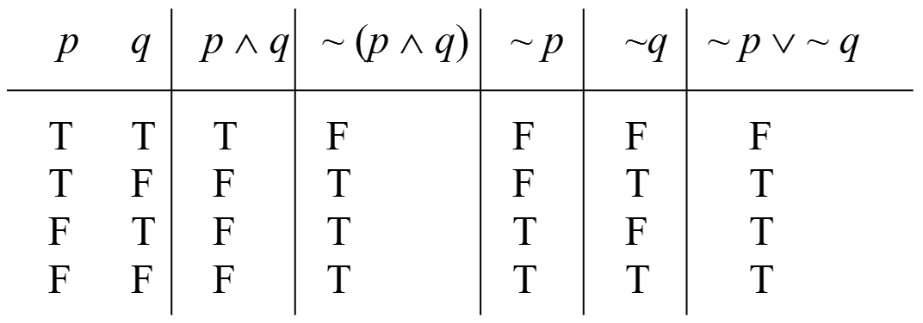
Proposisi Majemuk yang Ekivalen
Dua buah proposisi majemuk, P(p, q, ...) dan Q(p, q, ...) disebut ekivalen secara logika jika keduanya mempunyai tabel kebenaran yang identik
Notasi: P(p, q, …) ⇔ Q(p, q, …)
Hukum De Morgan: ~(p ∧ q) ⇔ ~p ∨ ~q

Slide 54
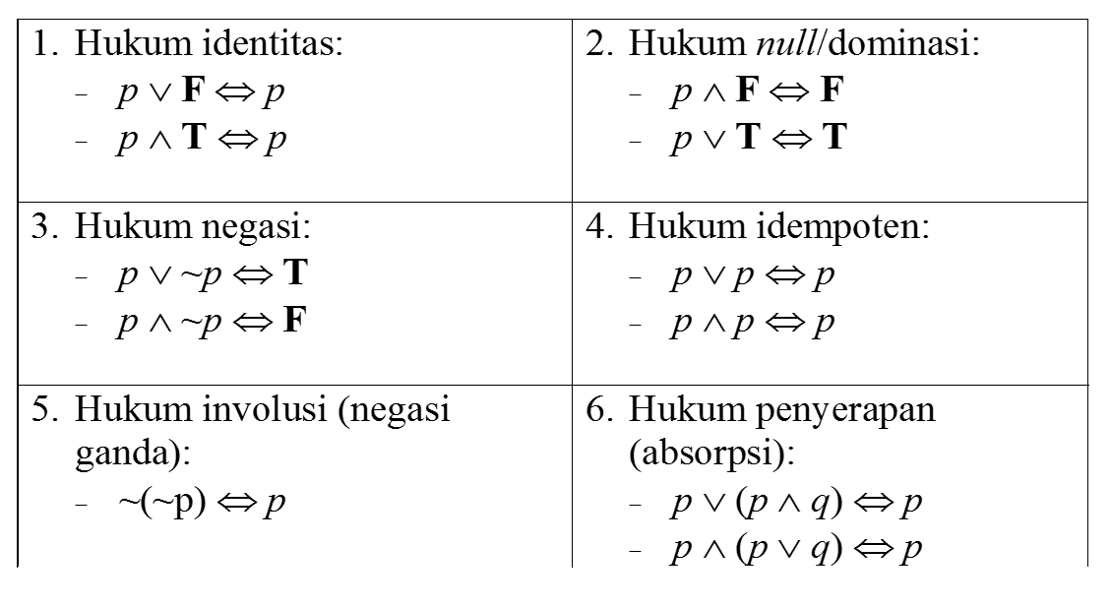
Hukum-Hukum Logika

Slide 55
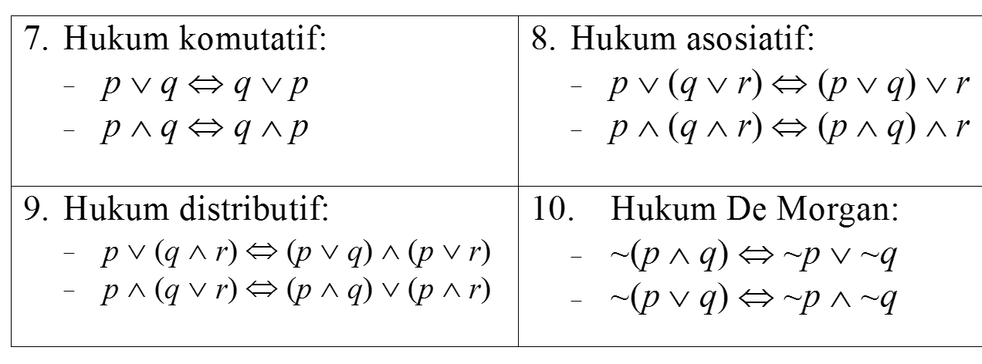
Hukum-Hukum Logika

Slide 56
Latihan
Tunjukkan bahwa p ∨ ~(p ∨ q) dan p ∨ ~q keduanya ekivalen secara logika!
Penyelesaian:
p ∨ ~(p ∨ q ) ⇔ p ∨ (~p ∧ ~q) (Hukum De Morgan)
⇔ (p ∨ ~p) ∧ (p ∨ ~q) (Hukum distributif)
⇔ T ∧ (p ∨ ~q) (Hukum negasi)
⇔ p ∨ ~q (Hukum identitas)

Slide 57
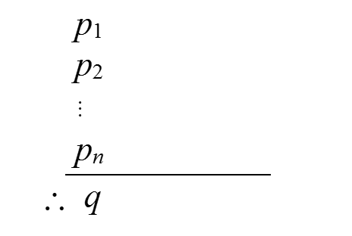
Argumen
Argumen adalah suatu deret proposisi yang dituliskan sebagai
yang dalam hal ini, p1, p2, …, pn disebut hipotesis (atau premis), dan q disebut konklusi
Argumen ada yang sahih (valid) dan palsu (invalid)

Slide 58
Argumen yang Sahih
Sebuah argumen dikatakan sahih jika konklusi benar bilamana semua hipotesisnya benar, sebaliknya argumen dikatakan palsu (fallacy atau invalid)

Slide 59
Example
Tunjukkan bahwa argumen berikut adalah sahih: “Jika air laut surut setelah gempa di laut, maka tsunami datang. Air laut surut setelah gempa di laut. Karena itu tsunami datang”

Slide 60
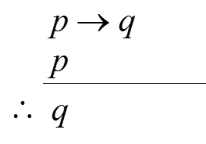
Penyelesaian
Misalkan:
p: Air laut surut setelah gempa di laut
q: Tsunami datang:
Argumen:

Slide 61
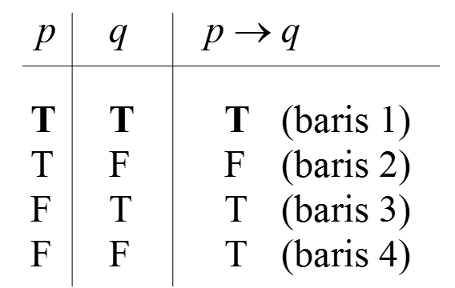
Penyelesaian
Bentuklah tabel kebenaran untuk p, q, dan p → q
Argumen dikatakan sahih jika semua hipotesisnya benar, maka konklusinya benar
Kita periksa apabila hipotesis p dan p → q benar, maka konklusi q juga benar sehingga argumen dikatakan benar
Periksa tabel, p dan p → q benar secara bersama-sama pada baris 1. Pada baris 1 ini q juga benar
Jadi, argumen di atas sahih

Slide 62
Exercise
Tunjukkan bahwa argumen berikut adalah palsu: “Jika air laut surut setelah gempa di laut, maka tsunami datang. Tsunami datang. Jadi, air laut surut setelah gempa di laut”

Slide 63
Latihan
Tunjukkan bahwa argumen berikut adalah sahih:
Jika 5 lebih kecil dari 4, maka 5 bukan bilangan prima
5 tidak lebih kecil dari 4
Jadi, 5 adalah bilangan prima

Slide 64
p = 5 lebih kecil dari 4
q = 5 bukan bilangan prima
p → q
-p
Jadi -q
p | q | -p | -q | P→ q
T | T | F | F | T
T | F | F | T | F
F | T | T | F | T
F | F | T | T | T

Slide 65
p = 5 lebih kecil dari 4
q = 5 bilangan prima
p → -q
-p
Jadi q
p | q | -p | -q | P→ -q
T | T | F | F | F
T | F | F | T | T
F | T | T | F | T
F | F | T | T | T

Slide 66
Exercise
Manakah argumen yang sahih?
Jika hari panas, maka Amir mimisan, tetapi hari ini tidak panas, oleh karena itu Amir tidak mimisan
Jika hari panas, maka Amir mimisan, tetapi Amir tidak mimisan, oleh karena itu hari ini tidak panas
Jika Amir mimisan maka hari panas, tetapi hari ini tidak panas, oleh karena itu Amir tidak mimisan
Jika Amir tidak mimisan, maka hari tidak panas, tetapi Amir mimisan, oleh karena itu hari ini tidak panas

Slide 67
3.4 Definitions, Theorems and Proofs

Slide 68
Definitions
Theorems and proofs are the heart and soul of mathematics and definitions are its spirit
Definitions describe the objects and notions that we use
A definition may be simple, as in the definition of set given, or complex as in the definition of security in a cryptographic system
Precision is essential to any mathematical definition. When defining some object, we must make clear what constitutes that object and what does not
After defined various objects and notions, we make mathematical statements about them
A statement expresses that some object has a certain property
The statement may or may not be true; but like a definition, it must be precise
No ambiguity about its meaning is allowed

Slide 69
Theorem (Teorema)
A theorem is a mathematical statement proved true
Generally we reserve the use of that word for statements of special interest
Occasionally we prove statements that are interesting only because they assist in the proof of another, more significant statement
Such statements are called lemmas
Occasionally a theorem or its proof may allow us to conclude easily that other, related statements are true
These statements are called corollaries of the theorem

Slide 70
Teorema vs Lemma vs Corollary
Teorema: proposisi yang sudah terbukti benar
Lemma: teorema sederhana yang digunakan untuk pembuktian teorema lain
Corollary: teorema yang dapat dibentuk langsung dari teorema yang telah dibuktikan atau, corollary adalah teorema yang mengikuti teorema lain

Slide 71
Example
Teorema:
Jika dua sisi dari sebuah segitiga sama panjang, maka sudut yang berlawanan dengan sisi tersebut sama besar
Untuk semua bilangan real x, y, dan z, jika x ≤ y dan y ≤ z, maka x ≤ z (hukum transitif)
Corollary:
Jika sebuah segitiga adalah sama sisi, maka segitiga tersebut sama sudut
Corollary ini mengikuti teorema (1) di atas
Lemma:
Jika n adalah bilangan bulat positif, maka n – 1 bilangan positif atau n – 1 = 0

Slide 72
Proof
A proof is a convincing logical argument that a statement is true
In mathematics, an argument must be airtight; that is, convincing in an absolute sense
In everyday life or in the law, the standard of proof is lower
A murder trial demands proof “beyond any reasonable doubt”
The weight of evidence may compel the jury to accept the innocence or guilt of the suspect
However, evidence plays no role in a mathematical proof. A mathematician demands proof beyond any doubt

Slide 73
Finding Proofs
The only way to determine the truth or falsity of a mathematical statement is with a mathematical proof
Unfortunately, finding proofs isn’t always easy
It can’t be reduced to a simple set of rules or processes
Even though no one has a recipe for producing proofs, some helpful general strategies are available
First, carefully read the statement you want to prove. Do you understand all the notation?
Rewrite the statement in your own words
Break it down and consider each part separately

Slide 74
Type of Proof
Proof by Construction (Ekivalensi)
Proof by Contradiction (Indirect Proof)
Proof by Induction

Slide 75
1. Proof by Construction
Many theorems state that a particular type of object exists
One way to prove such a theorem is by demonstrating how to construct the object
This technique is a proof by construction
Contoh:
Kita coba membuktikan kalimat berbentuk p→q
Bukti langsung adalah mengasumsikan kalimat p adalah benar dan menunjukkan proses untuk memperoleh ekivalensi menggunakan asumsi ini bahwa q adalah benar

Slide 76
Theorem: Untuk sembarang bilangan bulat a dan b adalah bilangan ganjil, maka a dikalikan b adalah bilangan ganjil
Definisi bilangan ganjil: bilangan n adalah bilangan ganjil jika terdapat bilangan bulat x, sehingga n=2x+1
Karena a dan b adalah bilangan ganjil, dengan demikian:
Terdapat bilangan bulat x sehingga a=2x+1
Terdapat bilangan bulat y sehingga b=2y+1
Maka kita dapat menghitung a x b sebagai berikut: a x b = (2x+1)(2y+1)
= 4xy + 2x + 2y + 1
= 2(2xy + x + y) + 1
Karena kita dapat menyatakan bilangan bulat z sebagai 2xy+x+y, maka a x b = 2z+1
TERBUKTI

Slide 77
2. Proof by Contradiction
In one common form of argument for proving a theorem, we assume that the theorem is false and then show that this assumption leads to an obviously false consequence, called a contradiction
Kita hendak membuktikan bahwa pernyataan p adalah benar, maka:
Kita mengasumsikan bahwa p adalah salah
Kemudian kita tiba pada kesimpulan yang tidak benar
Dengan demikian kalimat p adalah benar

Slide 78
Example
Budi melihat Wati yang baru saja masuk ke kelas dari rumah
Budi melihat bahwa kondisi Wati (baju, rambut, dsb) dalam keadaan kering, jadi Budi tahu bahwa sekarang tidak sedang hujan
Pembuktian Budi bahwa “sekarang tidak sedang hujan” adalah bahwa jika hujan, maka kondisi Wati akan basah
Jadi kesimpulannya, pasti sekarang tidak sedang hujan

Slide 79
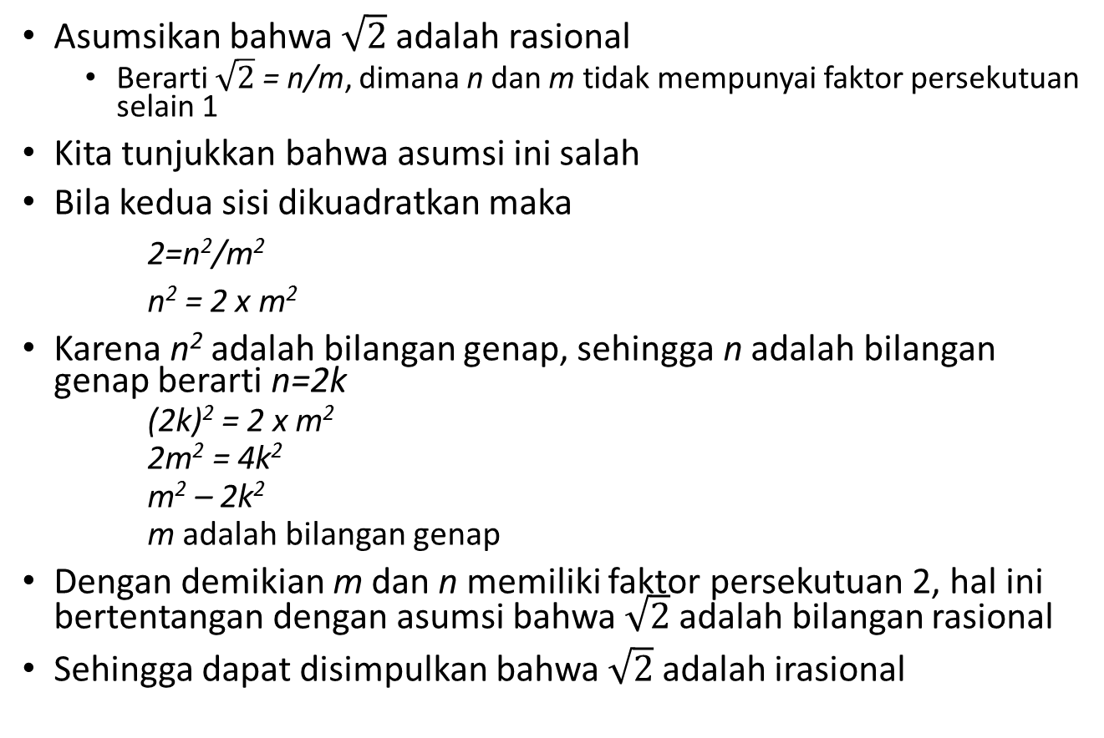
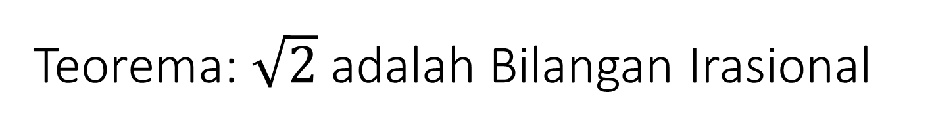
Teorema: $\sqrt{2}$ adalah Bilangan Irasional
Asumsikan bahwa $\sqrt{2}$ adalah rasional
Berarti $\sqrt{2}$ = n/m, dimana n dan m tidak mempunyai faktor persekutuan selain 1
Kita tunjukkan bahwa asumsi ini salah
Bila kedua sisi dikuadratkan maka
2=n²/m²
n² = 2 x m²
Karena n² adalah bilangan genap, sehingga n adalah bilangan genap berarti n=2k
(2k)² = 2 x m²
2m² = 4k²
m² – 2k²
m adalah bilangan genap
Dengan demikian m dan n memiliki faktor persekutuan 2, hal ini bertentangan dengan asumsi bahwa $\sqrt{2}$ adalah bilangan rasional
Sehingga dapat disimpulkan bahwa $\sqrt{2}$ adalah irasional

Slide 80
3. Proof by Induction
Proof by induction is an advanced method used to show that all elements of an infinite set have a specified property
For example:
We may use a proof by induction to show that an arithmetic expression computes a desired quantity for every assignment to its variables, or that a program works correctly at all steps or for all inputs

Slide 81
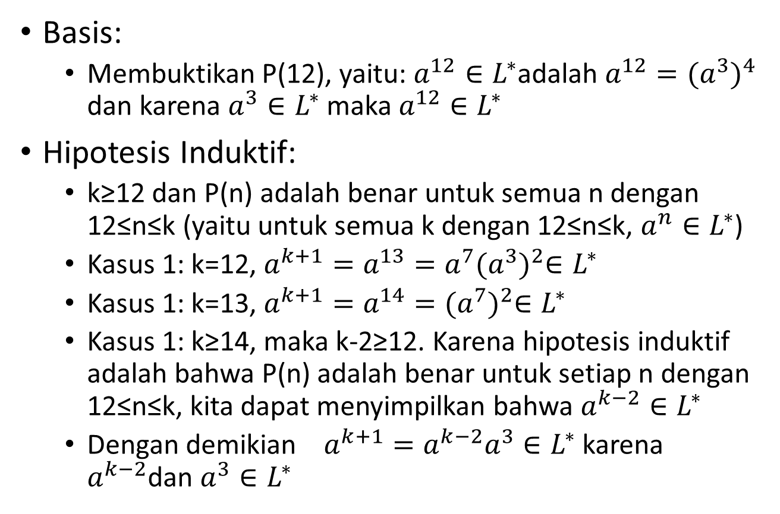
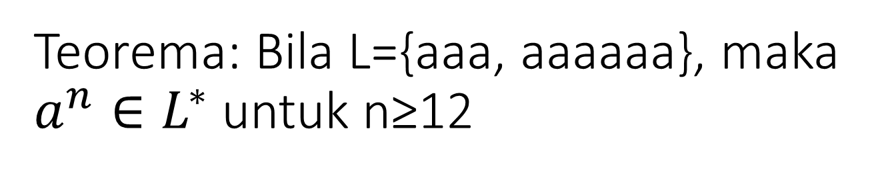
Teorema: Bila L={aaa, aaaaaa}, maka $a^{n}∈L^{∗}$ untuk n≥12
Basis:
Membuktikan P(12), yaitu: $a^{12}∈L^{∗}$adalah $a^{12}={(a^{3})}^{4}$ dan karena $a^{3}∈L^{∗}$ maka $a^{12}∈L^{∗}$
Hipotesis Induktif:
k≥12 dan P(n) adalah benar untuk semua n dengan 12≤n≤k (yaitu untuk semua k dengan 12≤n≤k, $a^{n}∈L^{∗}$)
Kasus 1: k=12, $a^{k+1}=a^{13}=a^{7}{(a^{3})}^{2}∈L^{∗}$
Kasus 1: k=13, $a^{k+1}=a^{14}={(a^{7})}^{2}∈L^{∗}$
Kasus 1: k≥14, maka k-2≥12. Karena hipotesis induktif adalah bahwa P(n) adalah benar untuk setiap n dengan 12≤n≤k, kita dapat menyimpilkan bahwa $a^{k−2}∈L^{∗}$
Dengan demikian $a^{k+1}=a^{k−2}a^{3}∈L^{∗}$ karena $a^{k−2}$dan $a^{3}∈L^{∗}$

Slide 82
Tugas
Pahami beberapa paper berkaitan dengan pemanfaatan konsep dasar matematika untuk berbagai bidang
http://romisatriawahono.net/lecture/tc/paper
Buat paper serupa dengan itu, dengan konsep dan pemanfaatan di bidang yang berbeda
Tidak boleh hanya sekedar melakukan copy paste, translasi atau plagiat (akan mendapatkan nilai E)

Slide 83
Referensi
Michael Sipser, Introduction to the Theory of Computation Third Edition, Cengage Learning, 2012
George Tourlakis, Theory of Computation, Wiley, 2012
John Martin, Introduction to Languages and the Theory of Computation, McGraw-Hill , 2010
Robert Sedgewick and Kevin Wayne, Introduction to Computer Science, Addison-Wesley, 2015 (http://introcs.cs.princeton.edu/java)
Albert Endres dan Dieter Rombach, A Handbook of Software and Systems Engineering, Pearson Education Limited, 2003

